Slide 1
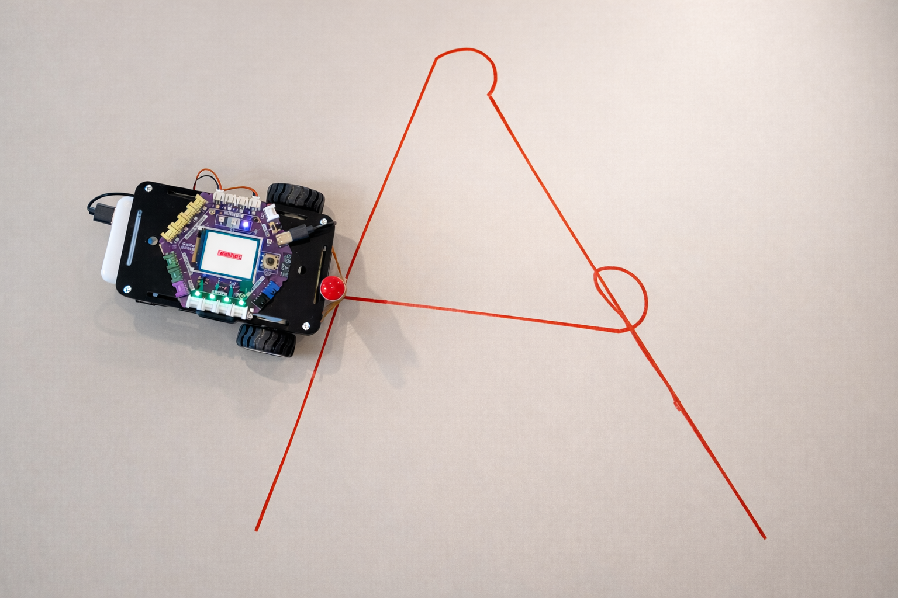
หัวข้อ 5: ประเมินผล — วาดตัวอักษร
ภารกิจ
เขียนโปรแกรมให้รถหุ่นยนต์วาดตัวอักษรตัวแรกของชื่อเรา
ประเมินผล
เวลา: 30-45 นาที
อุปกรณ์: รถหุ่นยนต์ คอมพิวเตอร์ ปากกา กระดาษ

Slide 2
กติกา
▸ ใช้เส้นตรงเท่านั้น (ไม่ต้องใช้เส้นโค้ง)
▸ ใช้บล็อกคำสั่งให้น้อยที่สุด โดยยุบรวมบล็อกที่ซ้ำกันทั้งหมด
▸ ตัวอักษรต้องดูออกว่าเป็นตัวอะไร
ประเมินผล — หัวข้อ 5: ประเมินผล — วาดตัวอักษร
2

Slide 3
รายการตรวจสอบ
ก่อนนำเสนอ ตรวจสอบว่าทำได้ครบทุกข้อ
☐ วางแผนการเคลื่อนที่สำหรับตัวอักษร
☐ สร้างและทดสอบโปรแกรม
☐ ยุบรวมบล็อกที่ซ้ำกัน (ไม่เหลือบล็อกซ้ำ)
☐ อธิบายโปรแกรมให้เพื่อนฟังได้
▸ ตัวอักษรแนะนำ: L, T, E, F, H, A
ประเมินผล — หัวข้อ 5: ประเมินผล — วาดตัวอักษร
3
Notes:
ตัวอักษรง่าย: L, T, I ตัวอักษรยาก: E, F, H, A ให้นักเรียนเลือกตามความมั่นใจของตัวเอง

Slide 4
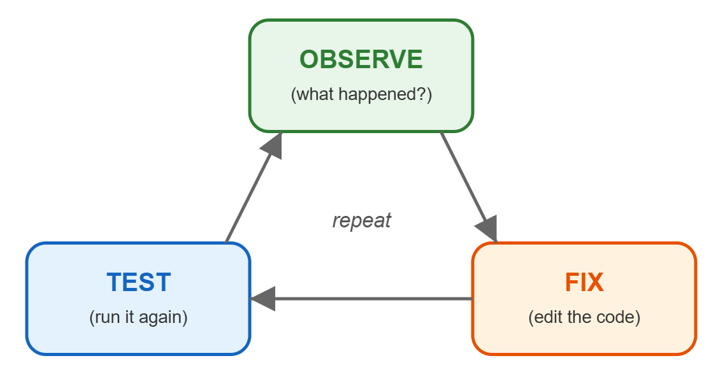
ลงมือทำ (20-25 นาที)
วางแผน เขียนโค้ด ทดสอบ Debug
▸ นึกถึงวงจร Debug: สังเกต → แก้ไข → ทดสอบ
▸ เปลี่ยนทีละจุด
▸ ทดสอบทุกครั้งหลังแก้ไข
ประเมินผล — หัวข้อ 5: ประเมินผล — วาดตัวอักษร
4
Notes:
เดินสังเกตวิธี Debug ของนักเรียน สังเกตว่าใครแก้อย่างเป็นระบบ ใครแก้แบบสุ่ม เพื่อใช้ประกอบการให้คะแนนตามรูบริก

Slide 5
นำเสนอ (5-10 นาที)
แสดงให้เพื่อนในห้องดู
รันโปรแกรม วาดตัวอักษร
1
อธิบาย: ใช้บล็อกคำสั่งอะไรบ้าง กี่บล็อก
2
ส่วนไหนยากที่สุด
3
ประเมินผล — หัวข้อ 5: ประเมินผล — วาดตัวอักษร
5

Slide 6
มาสะท้อนคิดกัน
เขียนคำตอบลงในใบงาน
1. ส่วนไหนของกิจกรรมที่ 1 ที่ท้าทายที่สุด
2. มีอะไรที่ทำให้ประหลาดใจเกี่ยวกับการเขียนโปรแกรม
ประเมินผล — หัวข้อ 5: ประเมินผล — วาดตัวอักษร
6

Slide 7
บทสรุป — สิ่งที่เราได้เรียนรู้
1. โปรแกรมคือลำดับคำสั่ง — คำสั่งทำงานตามลำดับ
2. โค้ดสามารถดูและแก้ไขได้ — บล็อกภาพที่เราอ่านและเปลี่ยนแปลงได้
3. การ Debug เป็นเรื่องปกติ — สังเกต → แก้ไข → ทดสอบ วนไปเรื่อย ๆ
4. การยุบรวมช่วยให้โค้ดกระชับ — ยุบรวมบล็อกที่ซ้ำกัน
5. การเขียนโปรแกรมเป็นงานสร้างสรรค์ — มีคำตอบได้หลายแบบ
ประเมินผล — หัวข้อ 5: ประเมินผล — วาดตัวอักษร
7

Slide 8
ทักษะที่ได้เรียนรู้
ทำได้ครบทุกข้อหรือไม่
☐ บันทึกโปรแกรมด้วยปุ่ม * และเล่นซ้ำด้วยปุ่ม # บนรีโมต IR
☐ เชื่อมต่อรถหุ่นยนต์กับเว็บแอปและดูโปรแกรมเป็นบล็อก
☐ ยุบรวมบล็อกที่ซ้ำกันให้เหลือบล็อกเดียว
☐ แก้ไขบล็อกโค้ดเมื่อเงื่อนไขเปลี่ยน (วงจร Debug)
☐ ใช้ตัวเลข Repeat สร้างลวดลายจากการเคลื่อนที่แบบง่าย
ประเมินผล — หัวข้อ 5: ประเมินผล — วาดตัวอักษร
8

